Slide 1
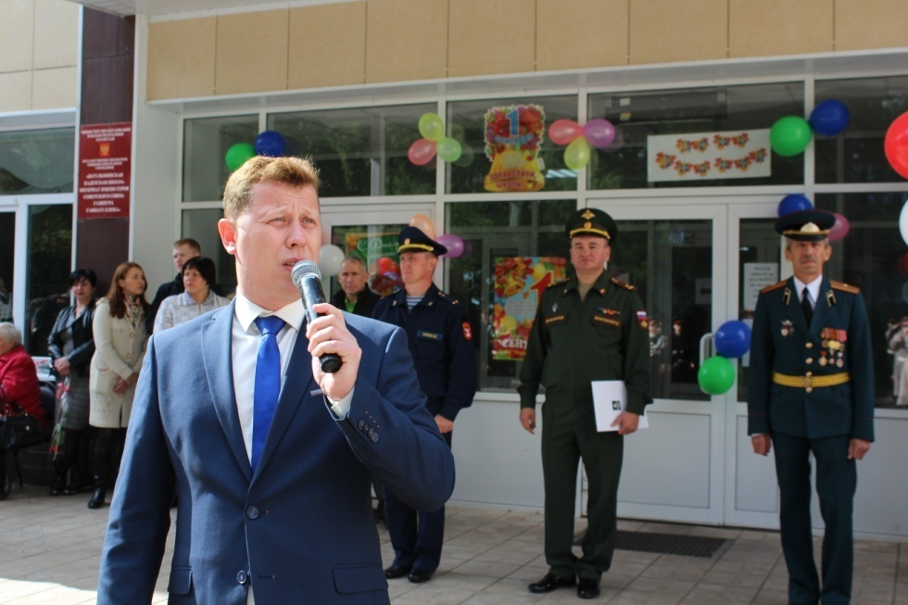
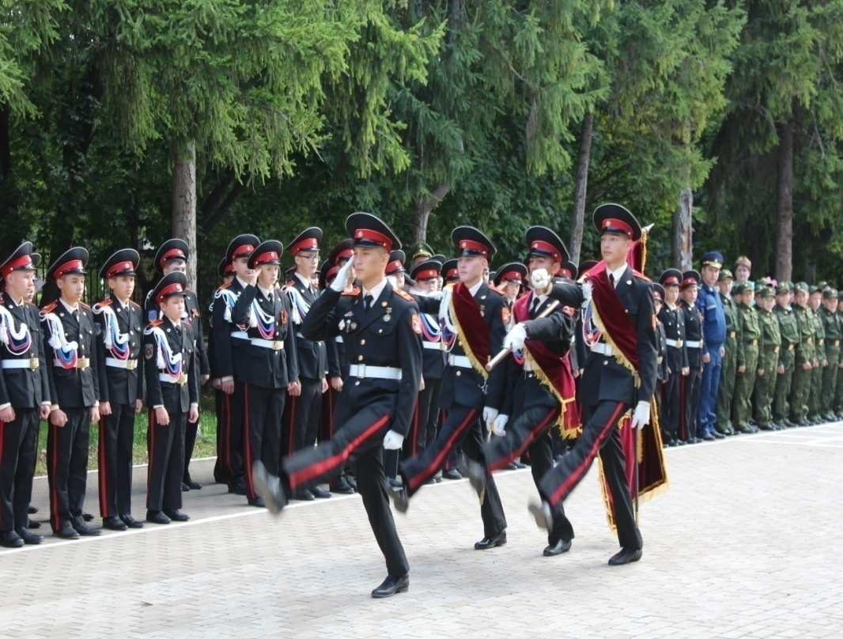
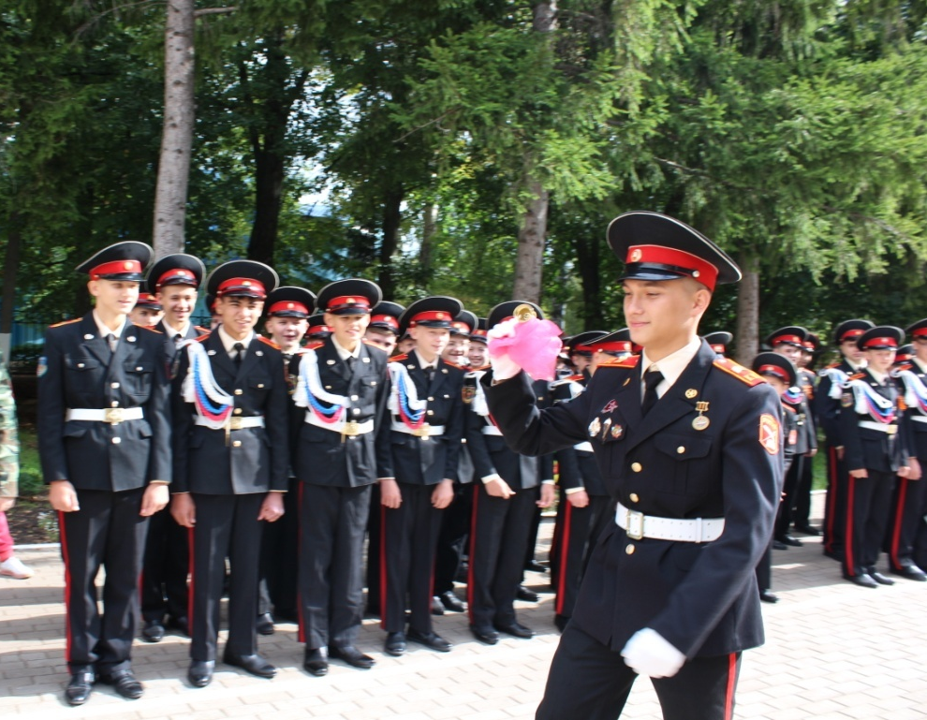
День знаний
2 сентября в школе прошла торжественная линейка, посвящённая Дню знаний. С новым учебным годом кадет поздравили: комиссар г.Бугульма Миннетдинов Рафаэль Шамильевич, председатель Всероссийского общества «Боевое братство» по Бугульминскому району Рамазанов Ильдар Алирзаевич, куратор детского движения Бугульминского муниципального района Васильева Ирина Анатольевна. Права дать первый школьный звонок был удостоен кадет 11 класса Мейлиев Тимур. Первый звонок в кадетской школе встретили 24 новобранца-пятиклассника.

Slide 2
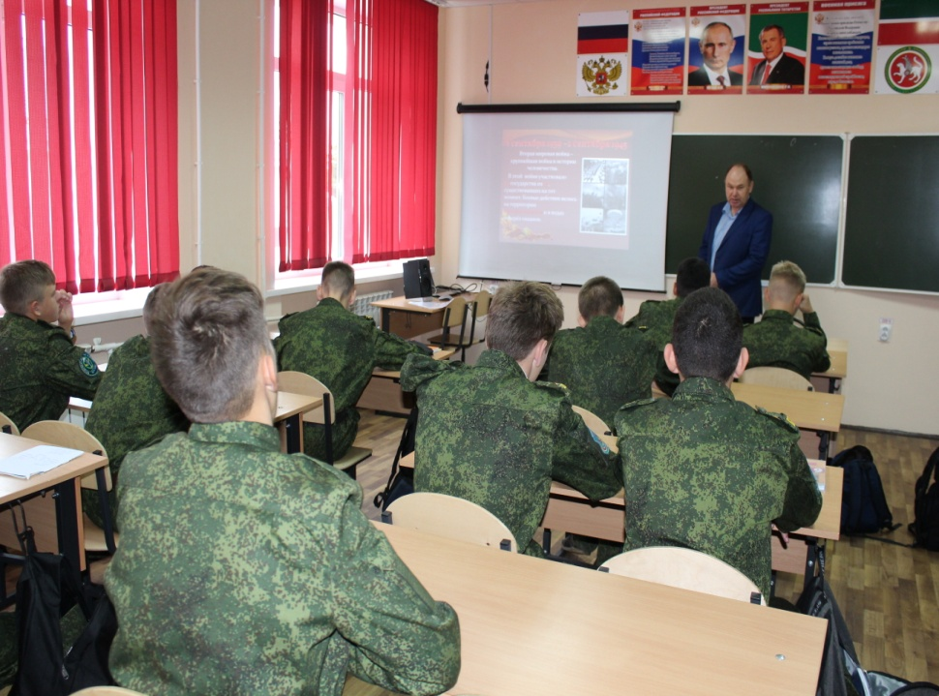
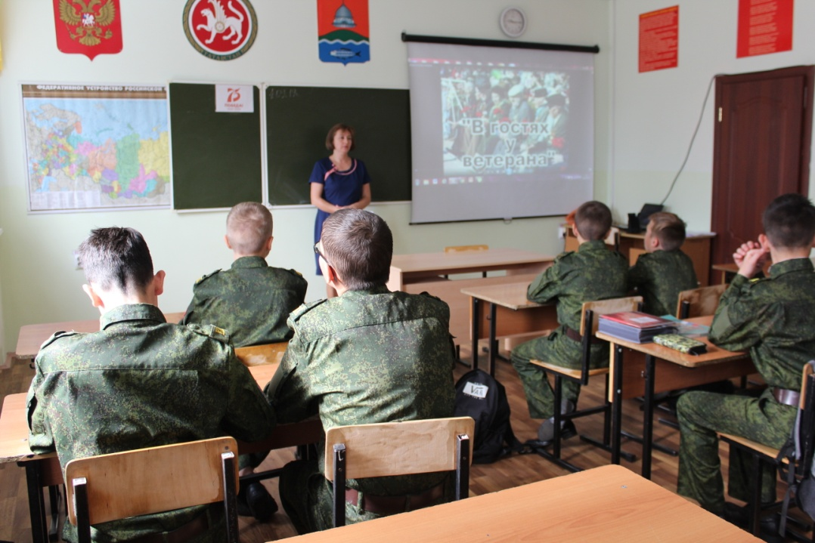
Уроки Победы
Со 2 по 6 сентября кадеты побывали на «Уроках Победы» учителей истории и обществознания Юсупова И.И. и Ивановой Н.А.. К 75-летию праздника для ребят были представлены презентации, видеоролики, игры и викторины.

Slide 3
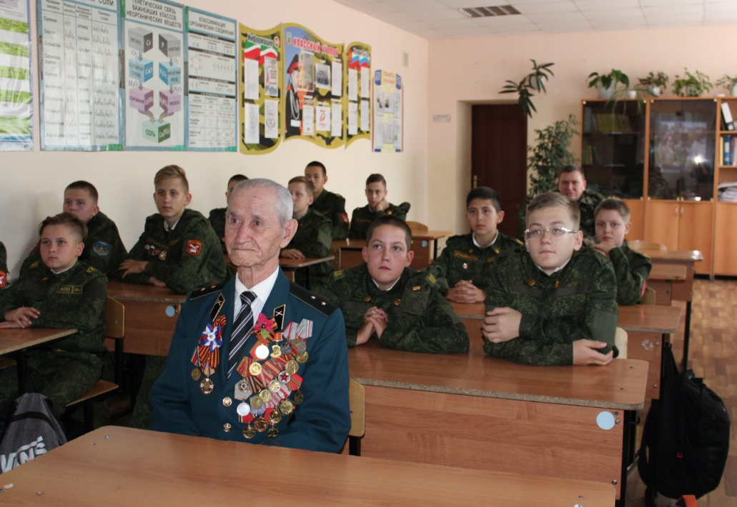
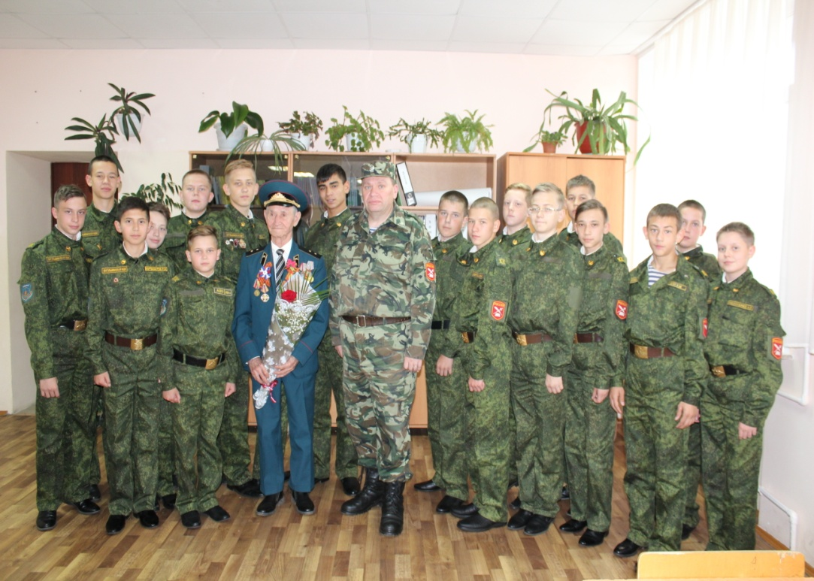
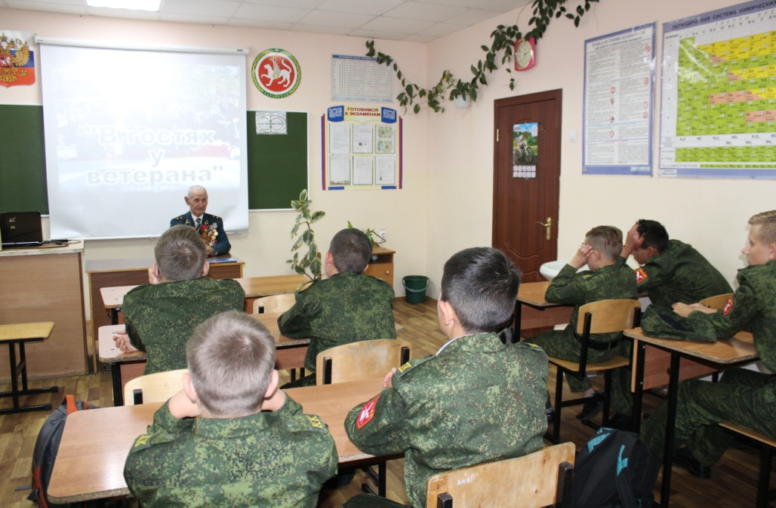
Урок Победы с ветераном
5 сентября на «Урок мужества» к семиклассникам пришёл ветеран Великой Отечественной войны Гумеров Магариф Гумерович. Гость поделился с кадетами своими воспоминаниями и пожелал им вырасти настоящими мужчинами, готовыми в любой момент встать на защиту своей страны.

Slide 4
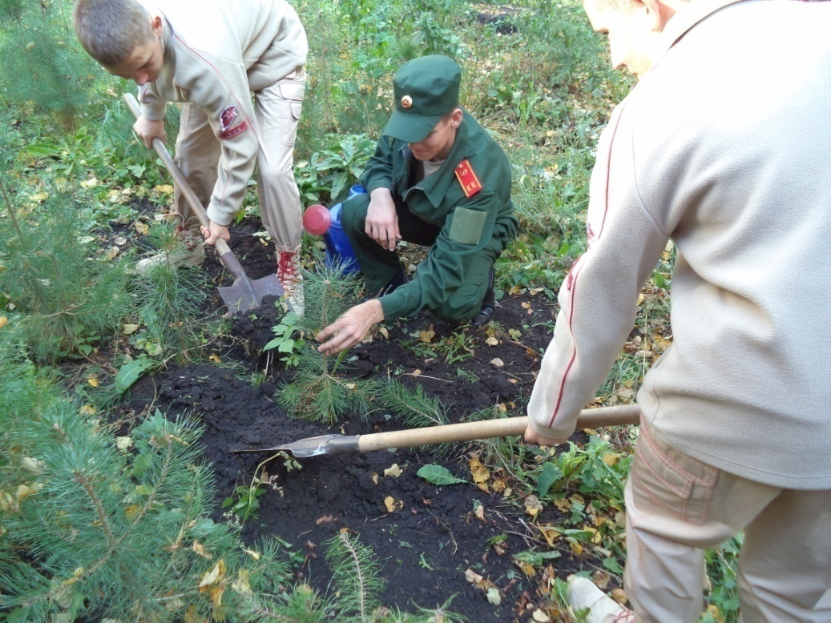
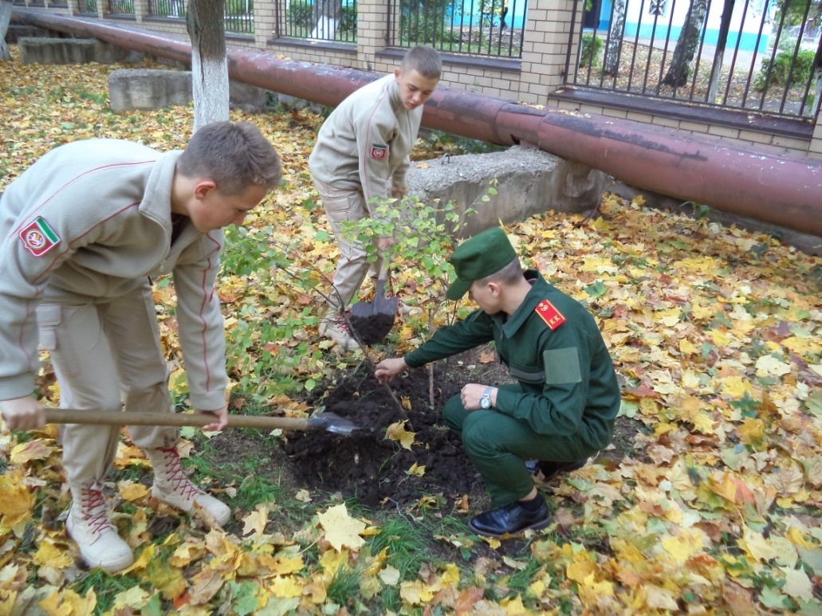
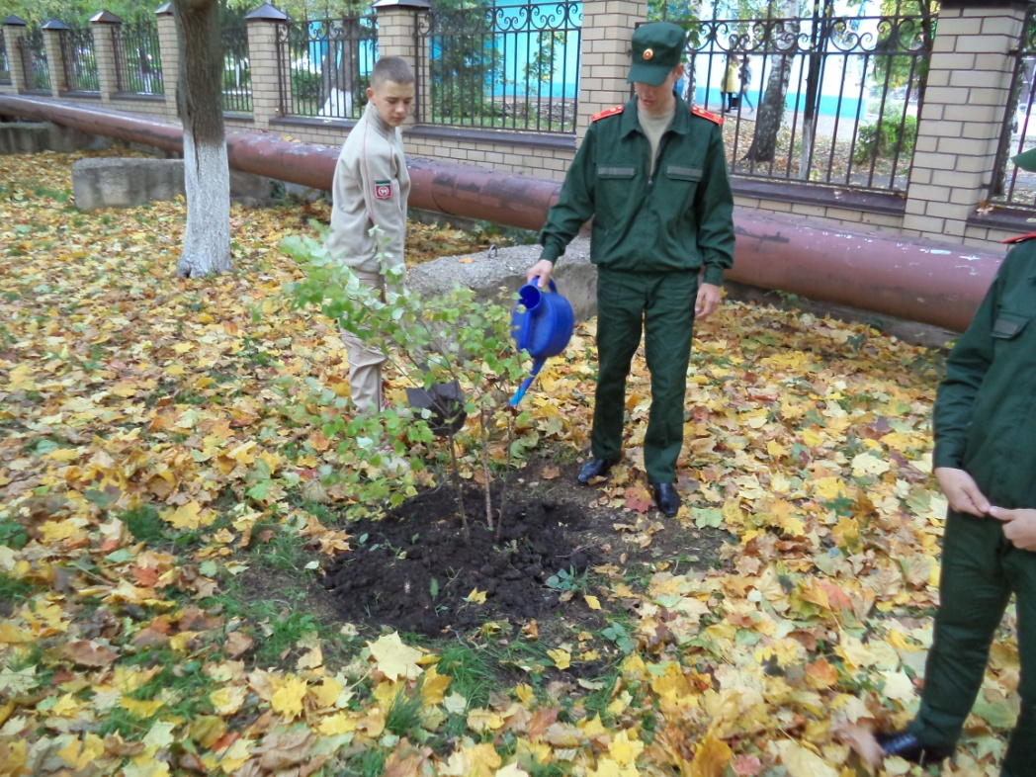
Акция «Лес Победы»
С 21 по 27 сентября наши
юнармейцы приняли участие во
Всероссийской акции «Лес
Победы» и высадили около
школы голубые ели, ухаживали за
ранее высаженными деревьями.

Slide 5
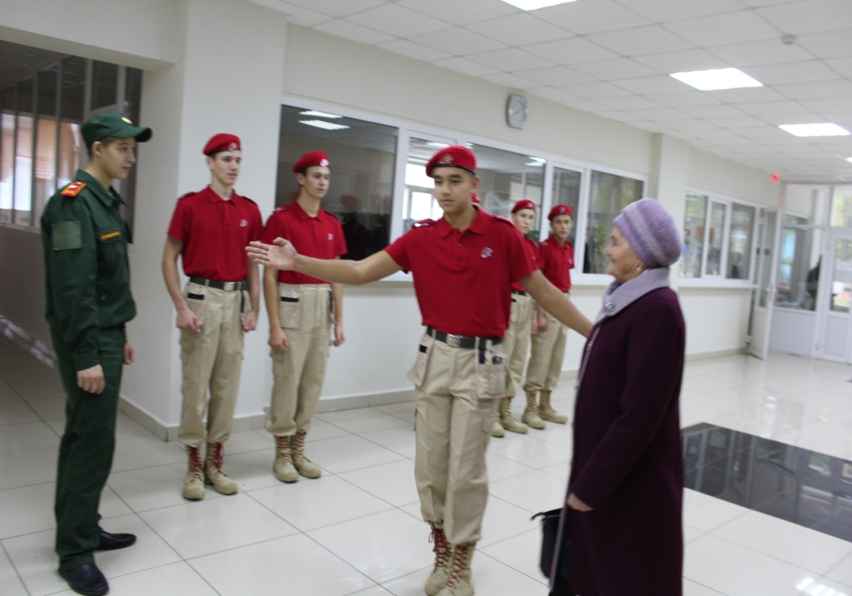
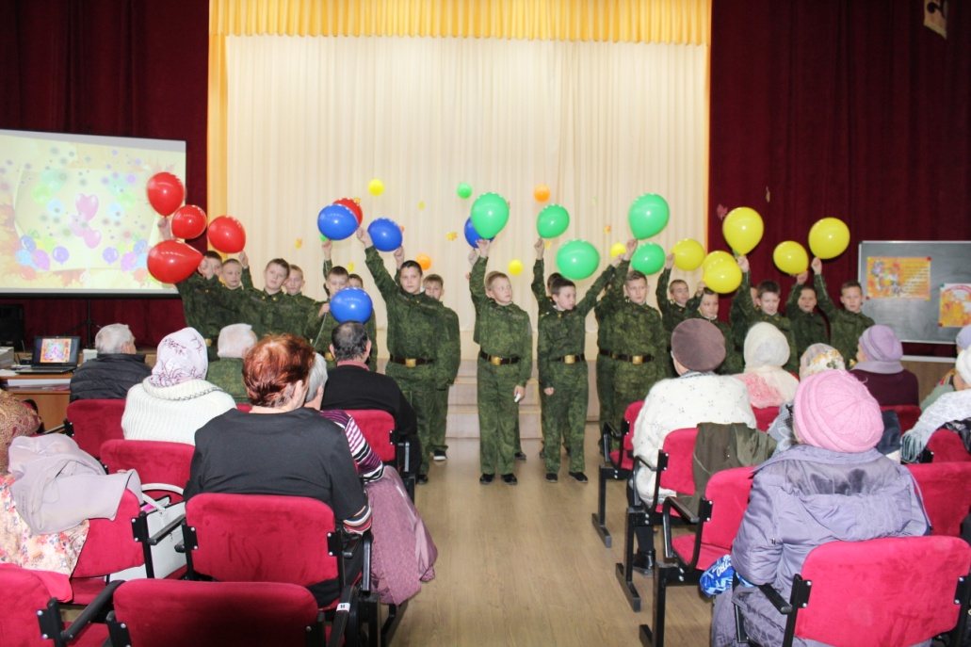
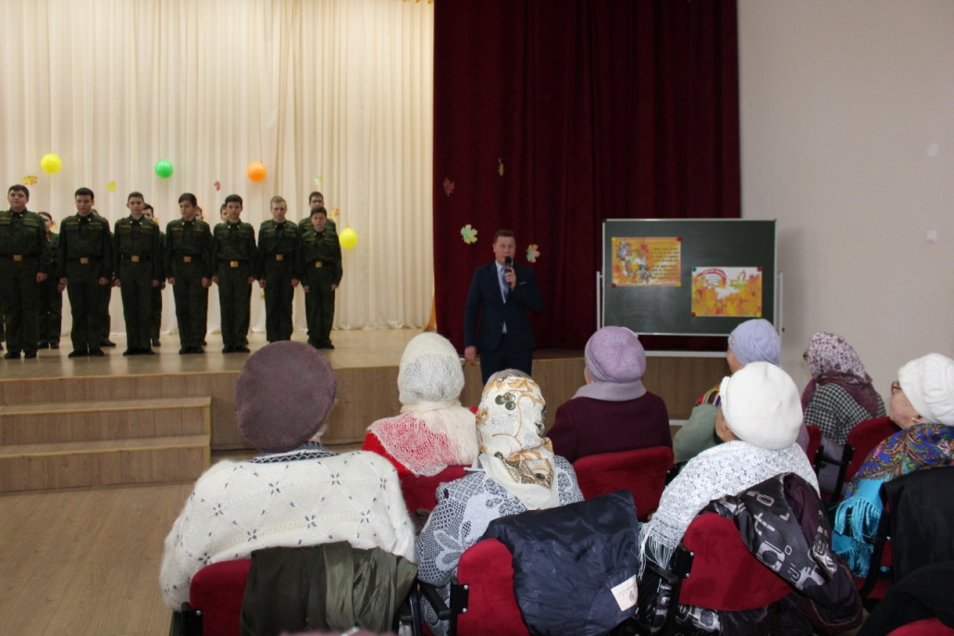
Радость в подарок
В этот день вся школа встречала почётных гостей – ветеранов микрорайона и школы. Юнармейцы выстроились у входа и провожали пожилых людей в актовый зал, где для них был подготовлен праздничный концерт «Радость в подарок». От самых младших кадет ветераны получили в подарок воздушные шары с тёплыми пожеланиями. Ветерану Великой Отечественной войны Гумерову М.Г. кадеты посвятили и исполнили песню. После концерта, за чашкой чая и под музыку их молодости, гости смогли пообщаться друг с другом.

Slide 6
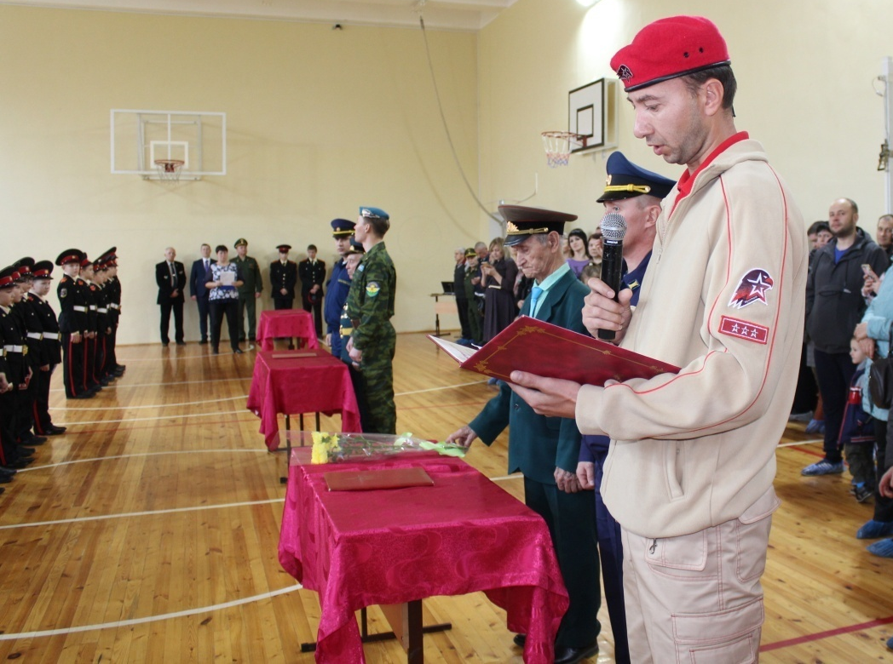
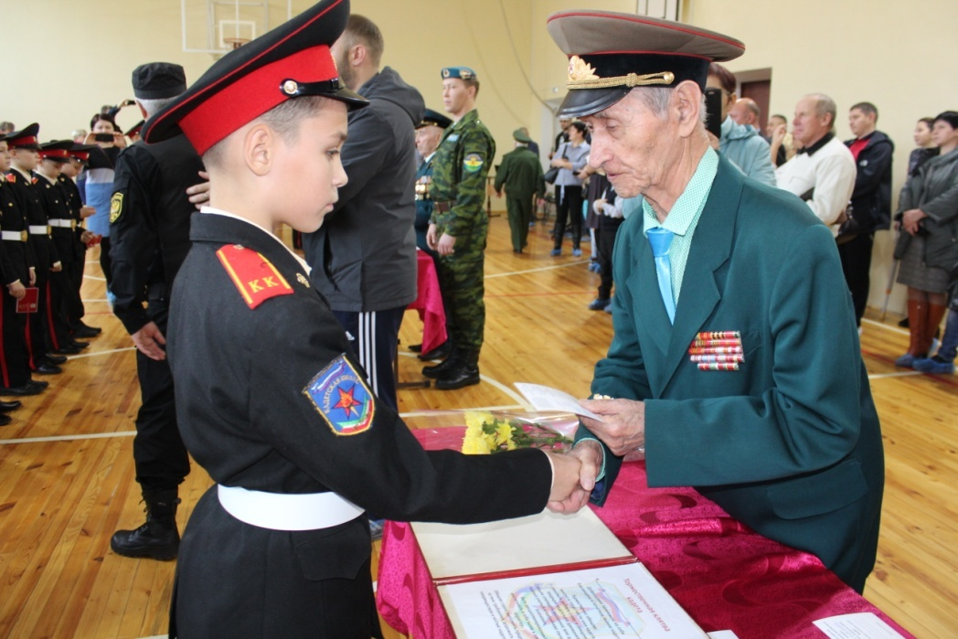
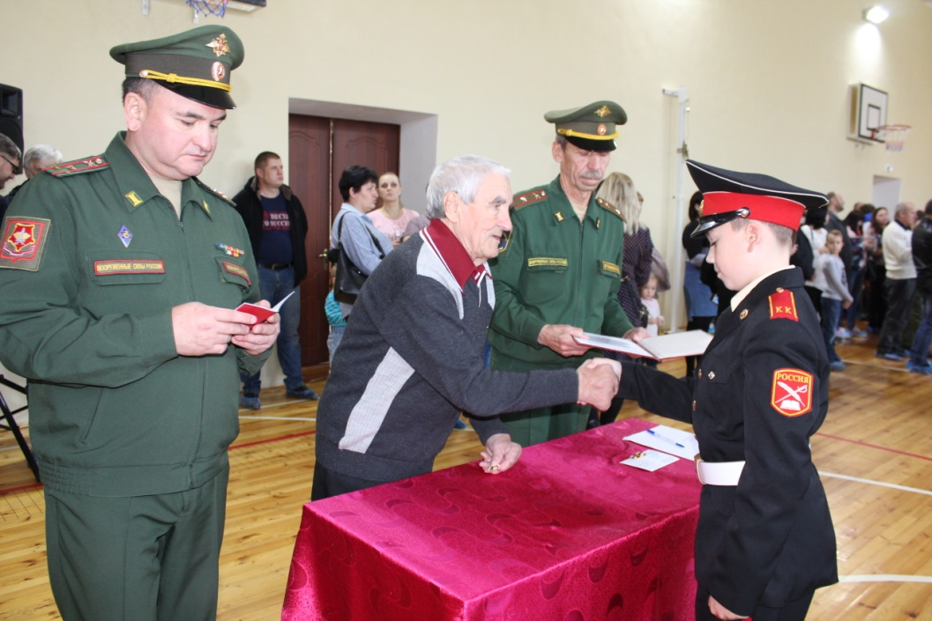
Посвящение в кадеты
29 октября 32 новобранца нашей школы приняли присягу кадета и юнармейскую клятву.
На празднике присутствовали: военный комиссар г. Бугульма Миннетдинов Р.Ш., ветеран ВОВ Гумеров М.Г., ветеран вооружённых сил Шайхутдинов М.Ш. и основатель кадетства в Бугульме подполковник Курбеев М.Х, сын Героя Советского Союза Газинура Гафиатуллина Гафиатуллин А.Г., председатель отделения Союза десантников Бугульмы Рамазанов Э.А., председатель ДОСААФ Валиев К.Г. и руководитель муниципального отделения Всероссийского общественного движения «Юнармия» Курбанов Б.К.

